Slide 1

CHÀO MỪNG QUÝ THẦY CÔ VỀ DỰ GIỜ THĂM LỚP 5D
GVCN: Trần Thị Mỹ Duyên

Slide 2















Slide 3






Slide 4





Biện pháp lặp lại từ ngữ để nhấn mạnh nội dung được nói đến là gì?
Biện pháp nhân hóa.
B. Biện pháp điệp từ, điệp ngữ.
C. Biện pháp so sánh.
Notes:
Hướng dẫn thay đổi thời gian trả lời câu hỏi: Nhấp Animation -> Nhấp Animation Pane -> Giữ phím Ctrl chọn Content Placehoder 12 và Picture 26 -> Nhìn lên thanh công cụ, tìm Duration: Chỉnh thời gian lại theo ý muốn (VD: 10s, 20s, … lưu ý hiệu ứng chỉ đếm tối đa 60s). Làm tương tự với các slide câu hỏi còn lại.
Sau khi HS trả lời, nhấp vào đáp án học sinh chọn để kiểm tra đúng sai.
Nhấp vào hình tên lửa để quay về trang chính.

Slide 5


Slide 6

Khi nói, viết người ta sử dụng biện pháp điệp từ, điệp ngữ nhằm để?
A. Nhấn mạnh nội dung được nói đến
B. So sánh sự vật này với sự vật kia
C. Cho câu văn thêm sống động hơn
Notes:
Hướng dẫn thay đổi thời gian trả lời câu hỏi: Nhấp Animation -> Nhấp Animation Pane -> Giữ phím Ctrl chọn Content Placehoder 12 và Picture 26 -> Nhìn lên thanh công cụ, tìm Duration: Chỉnh thời gian lại theo ý muốn (VD: 10s, 20s, … lưu ý hiệu ứng chỉ đếm tối đa 60s). Làm tương tự với các slide câu hỏi còn lại.
Sau khi HS trả lời, nhấp vào đáp án học sinh chọn để kiểm tra đúng sai.
Nhấp vào hình tên lửa để quay về trang chính.

Slide 7


Slide 8

Từ nào được lặp lại trong câu tục ngữ dưới đây:
“Lửa thử vàng, gian nan thử sức”.
A. Lửa
B. Gian nan
C. Thử
Notes:
Hướng dẫn thay đổi thời gian trả lời câu hỏi: Nhấp Animation -> Nhấp Animation Pane -> Giữ phím Ctrl chọn Content Placehoder 12 và Picture 26 -> Nhìn lên thanh công cụ, tìm Duration: Chỉnh thời gian lại theo ý muốn (VD: 10s, 20s, … lưu ý hiệu ứng chỉ đếm tối đa 60s). Làm tương tự với các slide câu hỏi còn lại.
Sau khi HS trả lời, nhấp vào đáp án học sinh chọn để kiểm tra đúng sai.
Nhấp vào hình tên lửa để quay về trang chính.

Slide 9


Slide 10



Tranh làng Hồ
(tiết 2)

Slide 11

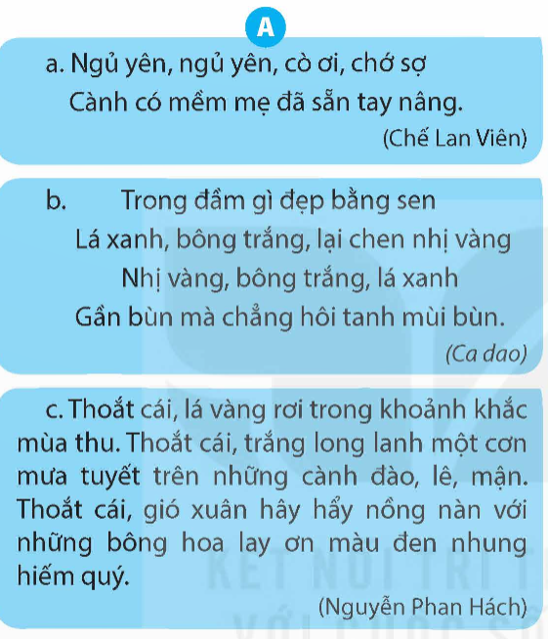
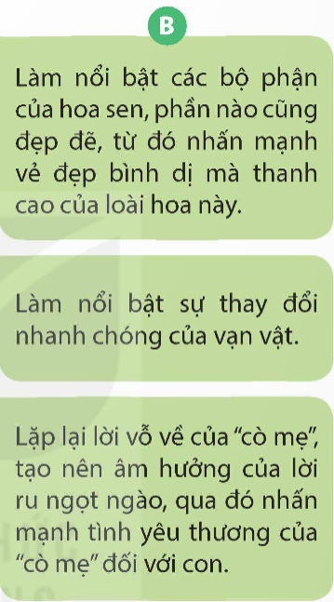
1. Xác định điệp từ, điệp ngữ trong những câu thơ, đoạn văn ở cột A. Chọn câu, đoạn phù hợp với ý nêu tác dụng của biện pháp đó ở cột B.

Slide 12



Slide 13
1. Xác định điệp từ, điệp ngữ trong những câu thơ, đoạn văn ở cột A. Chọn câu, đoạn phù hợp với ý nêu tác dụng của biện pháp đó ở cột B.

Slide 14
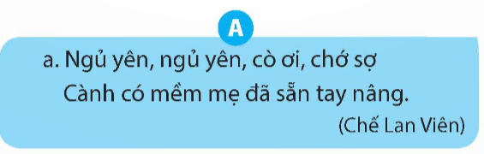
Lặp lại từ “ngủ yên”, là lời ru ngọt ngào của cò mẹ, qua đó nhấn mạnh tình yêu thương của “cò mẹ” đối với con.

Slide 15
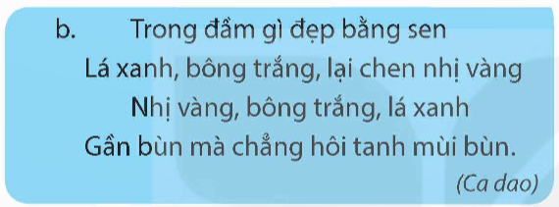
Lặp lại các từ “lá xanh, bông trắng, nhị vàng”, nhằm làm nổi bật các bộ phận của hoa sen, từ đó nhấn mạnh vẻ đẹp bình dị của loài hoa.

Slide 16
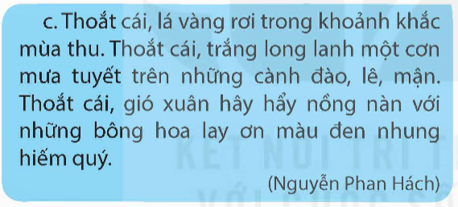
Lặp lại từ “thoắt cái” nhằm làm nổi bật sự thay đổi của vạn vật.

Slide 17
Xác định điệp từ, điệp ngữ trong những câu thơ, đoạn văn ở cột A. Chọn câu, đoạn phù hợp với ý nêu tác dụng của biện pháp đó ở cột B.

Slide 18
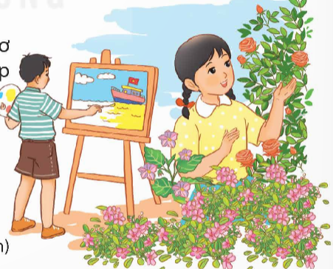
2. Xác định điệp từ, điệp ngữ trong đoạn thơ dưới đây và nêu tác dụng của biện pháp điệp từ, điệp ngữ đó.
Nếu thế giới không có trẻ con
Ai sẽ dạy bông hoa học nói
Ai sẽ tô biển hoa màu vàng
Ai sẽ nhốt hương thơm vào túi?
(Thục Linh)

Slide 19
THẢO LUẬN NHÓM ĐÔI

Slide 20
Nếu thế giới không có trẻ con
Ai sẽ dạy bông hoa học nói
Ai sẽ tô biển hoa màu vàng
Ai sẽ nhốt hương thơm vào túi?
(Thục Linh)
Lặp lại từ “ai sẽ” nhằm nhấn mạnh sự thiếu vắng của thế giới này nếu không có trẻ con.

Slide 21

3. Viết 2 – 3 câu thể hiện tình cảm, cảm xúc về một đoạn thơ, đoạn văn ở bài tập 1 hoặc bài tập 2, trong đó có sử dụng biện pháp điệp từ, điệp ngữ.
Ví dụ: Trẻ con thật sự là những mầm non của thế giới, không có trẻ con, thế giới có lẽ đã thật nhạt nhẽo. Không ai thơ thẩn nói chuyện vui đùa cùng hoa lá, không ai hồn nhiên tô nước biển một màu vàng ươm, không ai nhốt hương thơm vào túi,… Những việc tưởng chừng vô nghĩa, vô lí nhưng là cách mà trẻ con đến với thế giới, cách mà thế giới đẹp hơn và vui hơn nhờ trẻ con.

Slide 22


Slide 23
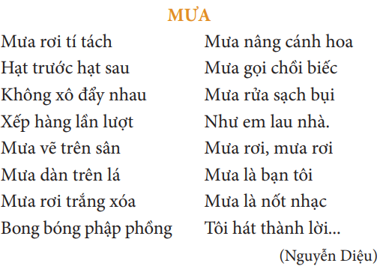
Chỉ ra điệp từ, điệp ngữ trong bài thơ dưới đây. Nêu tác dụng của việc sử dụng biện pháp điệp từ, điệp ngữ đó .
Các từ ngữ lặp đi lặp lại nhằm nhấn mạnh hình ảnh những hạt mưa rơi.
Điệp từ, điệp ngữ: mưa, mưa rơi, mưa là.

Slide 24



Tạm biệt và
hẹn gặp lại các bạn!

